Slide 1
Карьера в ИТ
Роман Сорока
Июнь, 2019

Slide 2
Роман Сорока: титулы и звания
Диплом специалиста ИТ
Диплом магистра инновационного менеджмента
Сертификат PMP
Более 10 лет в ИТ в разных ролях
Руководитель группы

Slide 3
Родом из Сарова
Родился в городе Арзамас-16 (теперь Саров), в котором находится Российский Федеральный Ядерный Центр — один из крупнейших мировых научных центров.

Slide 4
Переехал в Минск
Трудился в ИТ компаниях в технопарке Сарова
Переехал из Сарова в Москву
Трудился в ИТ компаниях в Москве
Переехал в 2016 году из Москвы в Минск
…

Slide 5
Почему переехал в Минск
Minsk =
= Moscow

Slide 6
Почему переехал в Минск
= Moscow
Minsk =

Slide 7
Почему переехал в Минск
= Moscow
Minsk =

Slide 8
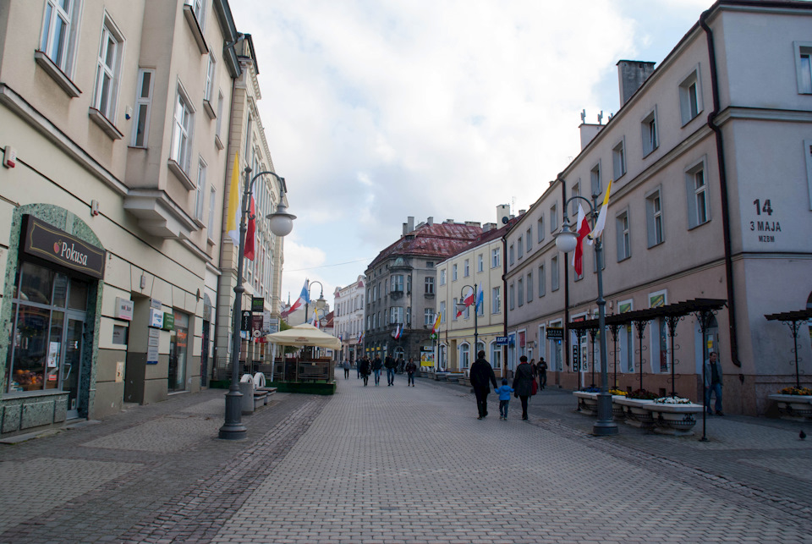
Почему переехал в Минск
= Moscow
Minsk =

Slide 9
Почему переехал в Минск
Minsk =

Slide 10
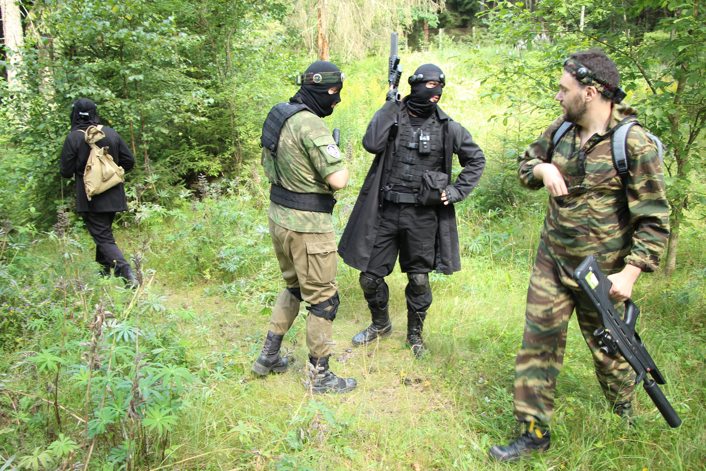
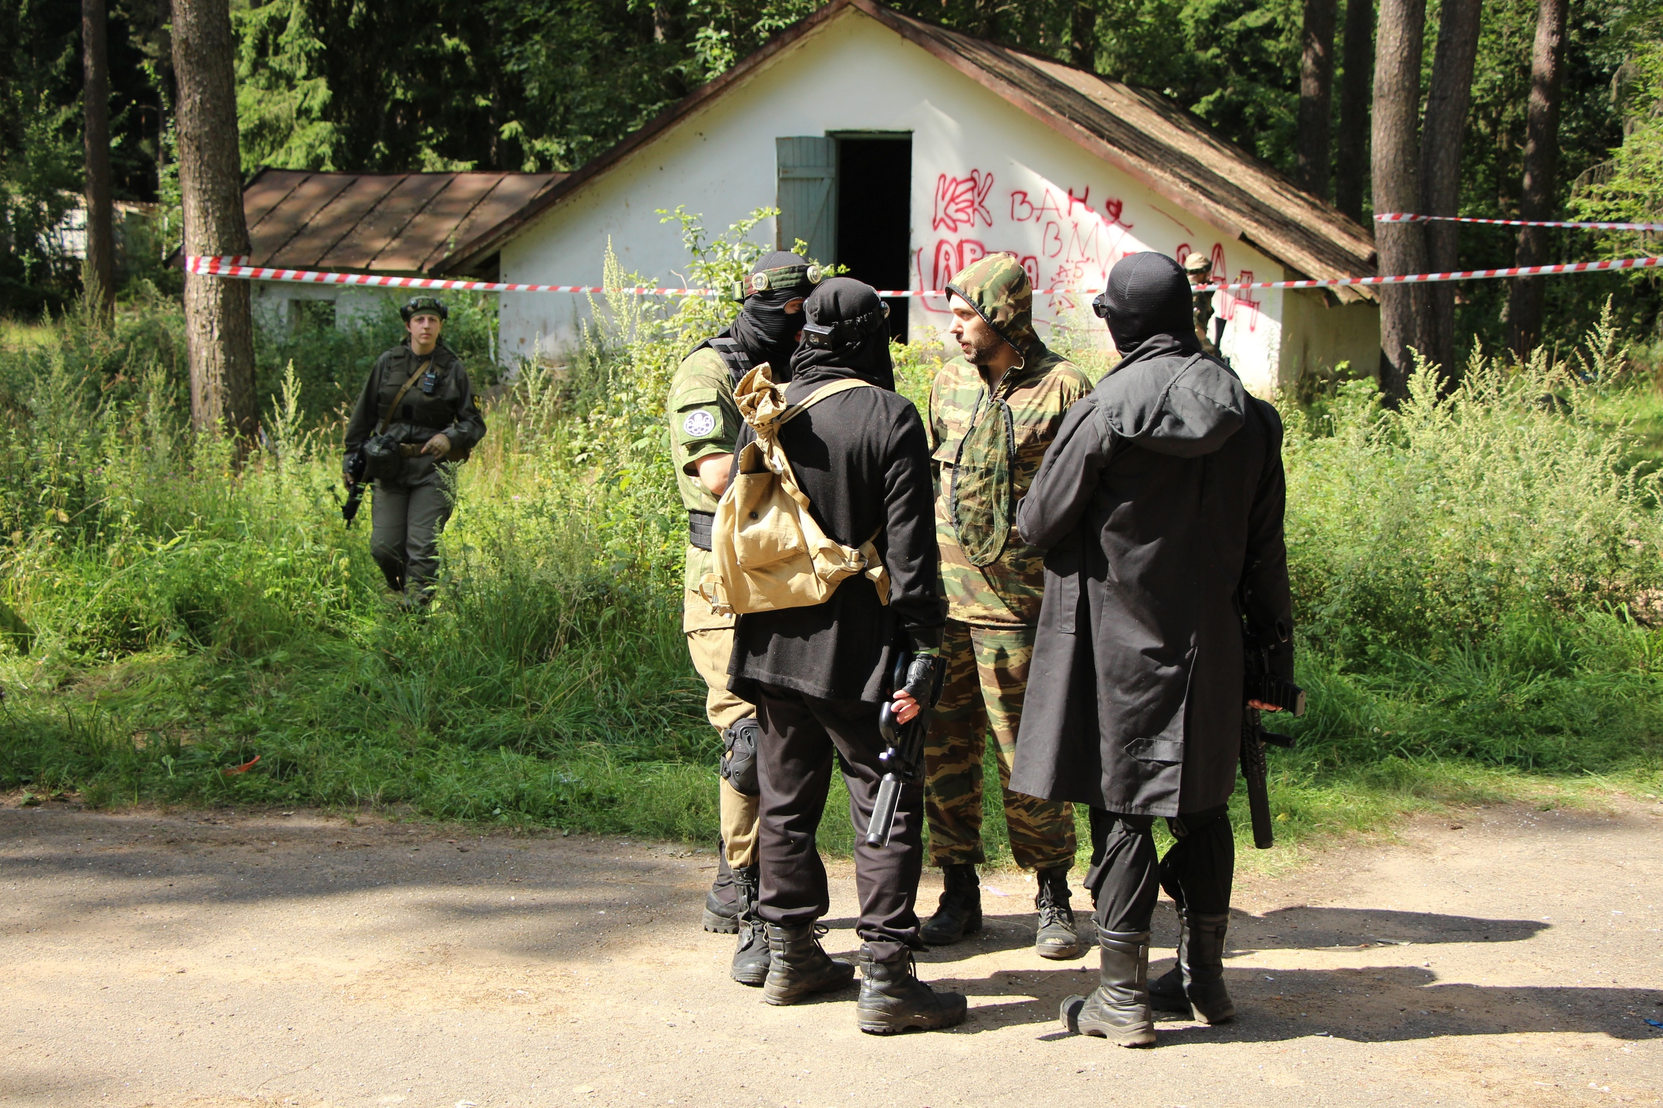
Всегда собираю людей по интересам

Slide 11
Тренер
Провожу тренинги по направлениям:
Управление проектом
Ведение переговоров
Организация QA процессов
Автоматизация тестирования
Публичные выступления
Финансовая грамотность
Личностный рост

Slide 12
Руководитель группы в iTechArt
Руковожу группой первоклассных специалистов по разработке и девопс в компании iTechArt Group.

Slide 13
Включаемся в работу

Slide 14
Agenda
Первый
Теоретическая база
Второй
Устройство ИТ
Третий
Практические советы

Slide 15
Что такое карьера?
Карьера (в буржуазно-дворянском быту) —положение в обществе, достигнутое деятельностью в какой-либо области.

Slide 16
Праздность, или отказ от карьеры
Некоторые просветлённые не хотят быть карьеристами и предпочитают праздный образ жизни.

Slide 17
Первый раздел
Постулаты:
Принцип Парето
Фрактальная теория
Распределение Гаусса
Гармония
Стартовые условия
Вероятности

Slide 18
Принцип Парето
«20 % усилий дают 80 % результата, а остальные 80 % усилий — лишь 20 % результата»

Slide 19
Фрактальная теория
Теория Бесконечной вложенности материи, подчеркивающая иерархическую организацию природы: от наименьших наблюдаемых элементарных частиц до наибольших видимых скоплений галактик.

Slide 20
Нормальное распределение
Примеры нормального распределения: рост, вес, физическая сила, умственные способности людей…
Существует «основная масса» и существуют отклонения в обе стороны.

Slide 21
Гармоничное развитие
Сила цепи определяется её слабейшим звеном.
Важнее иметь минимальные критерии соответствия по всем пунктам.
Overqualified плохо, как и underqualified.

Slide 22
Откуда берутся исключения
Непоти́зм (от лат. nepos, nepotis «внук; племянник»), кумовство́ (от кум) — вид фаворитизма, предоставляющий привилегии родственникам или друзьям независимо от их профессиональных качеств.

Slide 23
Стартовые условия
У всех нас большие различия на старте: у кого-то прекрасная внешность и отменное здоровье, а кто-то страдает с рождения.

Slide 24
Стартовые условия
Семья и наше окружение — важнейший источник информации и примеров ролевого поведения. Они могут как тормозить нас, так и сильно ускорить.

Slide 25
Стартовые условия
Людей формируют привычки.
Привычки можно приобретать и терять.
В долгосрочной перспективе они определяют, кем станет человек.

Slide 26
Вероятности
Если делать что-то полезное, то с высокой вероятностью произойдёт что-то полезное.
Если ничего не делать, то с большой вероятностью ничего не произойдёт.
Но в любом случае в жизни нет ничего гарантированного.

Slide 27
Параметры
Физическое здоровье необходимо для возможности совершать действия.
Ментальное здоровье необходимо для понимания этой возможности.

Slide 28
Параметры
Количество очков для прокачки ограниченно, и если прокачивать всё подряд, то нигде не получится добиться значимого результата.

Slide 29
Второй раздел
Как устроено ИТ:
Направления развития:
Горизонтальное
Вертикальное
Навыки специалиста

Slide 30
Пререквизиты
В основе любой стратегии и тактики лежит информация.
Чтобы принимать решение о карьере, нужно, как минимум, знать доступные варианты.

Slide 31
Направления в ИТ
Web
Mobile
Desktop
Embedded
Data science
Video games
VR/AR/AI/ML/…

Slide 32
Web
Frontend
Backend
Infrastructure
Testing
Analytics
Management

Slide 33
Mobile
Основные системы:
iOs
Android
Направления развития:
Hybrid
Native

Slide 34
Набор умений специалиста
Hardskills: от каждой роли в ИТ требуется знать набор конкретных инструментов.
Softskills: важным для всех является умение общаться.

Slide 35
Ветки развития
Горизонтальное — когда в рамках должности меняются исполняемые роли.
Вертикальное — когда меняется должность и набор доступных ролей.

Slide 36
Третий раздел

Slide 37
Главное, чтобы костюмчик сидел
Эффект первого впечатления — мнение о человеке, которое сформировалось у субъекта в первые минуты при первой встрече. Влияет на дальнейшую оценку деятельности и личности этого человека.
Восприятие = реальность

Slide 38
Английский нужно учить!
Стандартный вопрос:
А можно мне такому одному очень талантливому не учить язык сейчас?
Неизменный ответ:
Нет, нельзя! Реально учи английский, а не симулируй обучение.

Slide 39
Войти в ИТ
У работодателей есть потребность в кадрах. Важно показать, что затраты, вложенные в вас, окупятся, а не будут потеряны.

Slide 40
Войти в ИТ
Стажировка
Курсы
Сертификация
Лаборатории
Собственный проект
Связи

Slide 41
Войти в ИТ
Если нет репутации, то есть лишь возможности её приобрести.
Бороться
Искать
Не сдаваться

Slide 42
Резюме
Умение писать резюме не является hardskills. Разумно обратиться к тем, кто делает это профессионально, чтобы у вас было профессиональное резюме.

Slide 43
Позиционирование специалиста
Сильная сторона, которая в первую очередь ассоциируется с вами у других людей.
Все говорят, что нужен специалист широкого профиля, но нанимают всегда узкого.

Slide 44
Сила в количестве
Делаем фокусное предложение.
Поиск работы — это полноценная рабочая активность.
Количественные показатели + качество гарантируют успех.

Slide 45
Различия между компаниями
Размер:
Маленькая
Средняя
Большая
Корпорация
Основной профиль
Культура

Slide 46
Важен ли руководитель
Хороший руководитель привлекает хороших специалистов — и создаётся среда профессионалов.

Slide 47
Важен ли руководитель
Хороший руководитель привлекает хороших специалистов — и создаётся среда профессионалов.
Помогает с карьерными возможностями.

Slide 48
Важен ли руководитель
Хороший руководитель привлекает хороших специалистов — и создаётся среда профессионалов.
Помогает с карьерными возможностями, не ограничивая рост.

Slide 49
Сам себе инженер
Возможности:
Работа по контракту
Фриланс
Предприниматель
Не гоняйтесь за романтикой — сперва посчитайте + vs -

Slide 50
Анализ
Общее понимание, к чему хотелось бы прийти.
Учитывать все факторы в принятии решений, а не только материальные.
Проверять, в каком направлении движешься.

Slide 51
У нас очень много денег
Деньги — это инструмент, который может помочь в достижении целей, и с ними, как и с любым инструментом, нужно уметь обращаться.
Повышайте финансовую грамотность.

Slide 52
Нетворкинг
Сеть контактов влияет на возможности и ограничения, доступные для каждого.
Необходимо расширять сеть контактов, чтобы иметь доступ к большим перспективам.

Slide 53
Поведение на конференции
Проанализируй спикеров.
Составь план докладов.
Фокусируйся на знакомствах с людьми.
Собирай контакты.
Узнай, как живут другие.

Slide 54
Найди ментора
Вкладывай деньги и силы в образование.
Ищи людей, обладающих интересующими тебя навыками и которые готовы делиться своим опытом.
Благодари за помощь.

Slide 55
Знания — сила
Читайте топ книг Amazon по отрасли.
Спрашивайте рекомендации авторитетных людей.
Используйте всё: бумага, электронные, аудио, видео …

Slide 56
Личный бренд
При равных навыках и способностях широкоизвестный специалист зарабатывает больше, чем малоизвестный.
Репутация — это долгосрочный актив.

Slide 57
Книги
Рекомендуемая литература для развития в ИТ отрасли и построения карьеры:
reptiloid.net/books

Slide 58
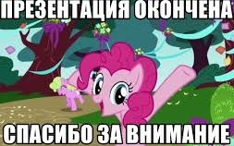
Спасибо за внимание!
Roman Soroka: rnsoroka@gmail.com
Skype: r.n.soroca Telegram:@RSoroka
??? Вопросы ???

